Slide 1
UNIT 1
Τα Πρώτα Προγράμματα

Slide 2
Στόχος και περίγραμμα της Ενότητας 1
Η δημιουργία ορισμένων αρχικών προγραμμάτων που σας επιτρέπουν να εργάζεστε γρήγορα και εύκολα με ψηφιακή είσοδο και έξοδο (I / O). Θα ρίξουμε μια ματιά στις βασικές δηλώσεις που χρειάζεστε για να χρησιμοποιήσετε ψηφιακή είσοδο και έξοδο.
Σκοπός της παρουσίασης
Σύνοψη
Επεξήγηση για το πώς είναι δομημένο ένα πρόγραμμα
Παρουσίαση δηλώσεων προγράμματος
Λογικοί τελεστές
2

Slide 3
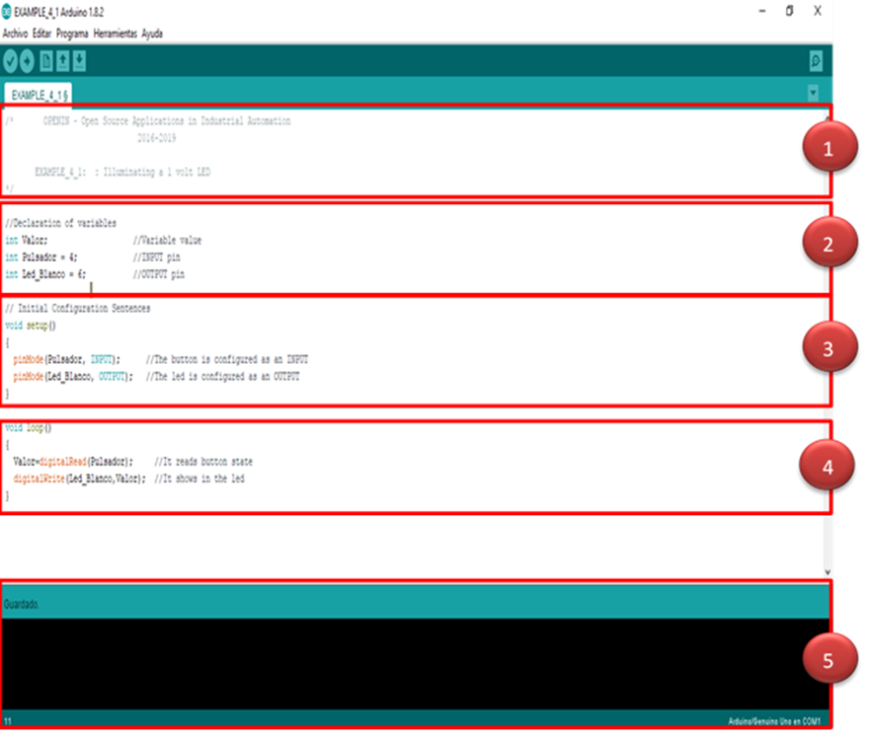
ΠΩΣ ΜΟΙΑΖΕΙ ΕΝΑ ΠΡΟΓΡΑΜΜΑ
3

Slide 4
ΠΩΣ ΜΟΙΑΖΕΙ ΕΝΑ ΠΡΟΓΡΑΜΜΑ
ΤΜΗΜΑ ΣΧΟΛΙΑΣΜΟΥ
Όλα τα προγράμματα θα πρέπει να ξεκινάνε παρέχοντας βασικές πληροφορίες
Αυτές οι πληροφορίες λέγονται “Πληροφορίες Επικεφαλίδας - Header Comments”
Μπορείτε να συμπεριλάβετε όλα τα σχόλια οπουδήποτε θέλετε, αρκεί αυτά να βρίσκονται μεταξύ των συμβόλων “/*” and “*/”
1
4

Slide 5
ΠΩΣ ΜΟΙΑΖΕΙ ΕΝΑ ΠΡΟΓΡΑΜΜΑ
ΔΗΛΩΣΗ ΜΕΤΑΒΛΗΤΩΝ ΚΑΙ ΣΥΝΑΡΤΗΣΕΩΝ
Χρησιμοποιήστε το δεύτερο τμήμα για την δήλωση μεταβλητών και συναρτήσεων
Σκεφτείτε μια μεταβλητή ως ένα είδος κουτιού ή υποδοχής που αντιστοιχίζετε ένα όνομα και πιθανώς μια τιμή
Σε γενικές γραμμές, οι μεταβλητές και οι συναρτήσεις πρέπει να δηλώνονται ΠΡΙΝ χρησιμοποιηθούν στο πρόγραμμα.
5

Slide 6
ΠΩΣ ΜΟΙΑΖΕΙ ΕΝΑ ΠΡΟΓΡΑΜΜΑ
ΤΜΗΜΑ ΔΙΑΜΟΡΦΩΣΗΣ
Τα προγράμματα που είναι γραμμένα σε γλώσσα Arduino ξεκινούν εκτελώντας μερικές εντολές διαμόρφωσης ή συναρτήσεις.
Γενικότερα, οι δηλώσεις διαμόρφωσης ή οι συναρτήσεις εκτελούνται μόνο όταν κάνετε RESET στο σύστημα ή όταν το συνδέσετε σε μια πηγή ισχύος.
6

Slide 7
ΠΩΣ ΜΟΙΑΖΕΙ ΕΝΑ ΠΡΟΓΡΑΜΜΑ
ΚΥΡΙΩΣ ΜΕΡΟΣ ΤΟΥ ΠΡΟΓΡΑΜΜΑΤΟΣ
Σε αυτό το τμήμα, πρέπει να γράψετε όλες τις εντολές, δηλώσεις και συναρτήσεις που χρειάζονται για το πρόγραμμα σας.
Ο ελεγκτής εκτελεί όλες τις συναρτήσεις που απαρτίζουν το κυρίως μέρος του προγράμματος όσο το δυνατόν πιο γρήγορα. Τις εκτελεί συνεχώς και επ’ αόριστόν από την πρώτη στην τελευταία.
Σημαντικό: Όταν δηλώνετε μεταβλητές ή είστε στο τμήμα διαμόρφωσης ή καλείτε συναρτήσεις στο κυρίως πρόγραμμα, βεβαιωθείτε ότι ΠΑΝΤΟΤΕ τελειώνουν με το σύμβολο “;”.
4
7

Slide 8
ΠΩΣ ΜΟΙΑΖΕΙ ΕΝΑ ΠΡΟΓΡΑΜΜΑ
ΤΜΗΜΑ ΜΗΝΥΜΑΤΩΝ
Σας ενημερώνει για το αν αποθηκεύετε, ‘’μεταφράζετε’’ ή καταγράφετε ένα πρόγραμμα στην μνήμη του ελεγκτή
Σας ενημερώνει επίσης αν υπάρχουν σφάλματα, το είδος του σφάλματος και που αυτά συνέβησαν.
“Μετάφραση” ενός προγράμματος είναι η μετατροπή του από γλώσσα Arduino σε δυαδικό κώδικα (επίσης γνωστό ως γλώσσα μηχανής). Ο δυαδικός κώδικας είναι αυτός που στην πραγματικότητα καταγράφετε στην μνήμη FLASH του ελεγκτή.
8

Slide 9
ΔΗΛΩΣΕΙΣ ΠΡΟΓΡΑΜΜΑΤΟΣ
Η συναρτηση setup()
Αυτή η συνάρτηση καθώς και όλες οι υπόλοιπες που περιέχονται σε αυτήν εκτελούνται ΜΟΝΟ όταν γίνεται reset στο σύστημα.
Υπάρχουν συνήθως πολλές συναρτήσεις μέσα σε αυτήν: συναρτήσεις εισόδου / εξόδου, συναρτήσεις ρύθμισης ακροδεκτών εισόδου / εξόδου, βασικές ρυθμίσεις μεταβλητών, βιβλιοθήκες κτλ.
Μπορείτε να βάλετε οποιεσδήποτε δηλώσεις και συναρτήσεις θέλετε μέσα στην setup() αρκεί να περικλείονται από άγκιστρα: “{...}”
Σύνταξη:
Void setup()
{
.......
}
9

Slide 10
ΔΗΛΩΣΕΙΣ ΠΡΟΓΡΑΜΜΑΤΟΣ
Η ΣΥΝΑΡΤΗΣΗ PINMODE()
Καθορίζει έναν από τους ακροδέκτες του ελεγκτή Arduino ως είσοδο ή έξοδο
Συνήθως βρίσκεται στην αρχή του προγράμματος μέσα στην συνάρτηση setup()
Όλοι οι ακροδέκτες ορίζονται αυτόματα ως είσοδοι όταν επανεκκινείται το σύστημα.
Σύνταξη:
pinMode(pin,mode);
pin: ο αριθμός του ακροδέκτη που θέλουμε να ορίσουμε. Στον ελεγκτή Arduino ο αριθμός αυτός μπορεί να είναι από 0 έως 13
Mode: Καθορίζει αν λειτουργεί ως ΕΙΣΟΔΟΣ ή ΕΞΟΔΟΣ
10

Slide 11
ΔΗΛΩΣΕΙΣ ΠΡΟΓΡΑΜΜΑΤΟΣ
Η συναρτηση digitalread()
Αυτή η συνάρτηση διαβάζει και επιστρέφει την δυαδική λογική κατάσταση (“1” ή “0”) οποιουδήποτε ακροδέκτη του ελεγκτή Arduino
Σύνταξη:
digitalRead(pin);
pin: Δείχνει τον αριθμό του ακροδέκτη που θα διαβάσουμε. Στον ελεγκτή Arduino ο αριθμός αυτός μπορεί να είναι από 0 έως 13
11

Slide 12
ΔΗΛΩΣΕΙΣ ΠΡΟΓΡΑΜΜΑΤΟΣ
Η συναρτηση digitalwrite()
Γράφει ή θέτει μια δυαδική τιμή (“1” ή “0”) μέσω ενός ακροδέκτη εξόδου
Σύνταξη:
digitalWrite(pin, value);
pin: Δείχνει τον αριθμό του ακροδέκτη που θα διαβάσουμε. Στον ελεγκτή Arduino ο αριθμός αυτός μπορεί να είναι από 0 έως 13
Value: Προσδιορίζει την τιμή που θα τεθεί (“1” ή “0”).
12

Slide 13
Λογικοι τελεστεσ
Ο τελεστησ not
Ο τελεστής αυτός, εκφράζει άρνηση (NOT) και αναπαρίσταται με ένα θαυμαστικό (!)
Παράδειγμα:
Value = ! digitalRead(12);
Value ισούται με 1 αν → pin12 είναι στο επίπεδο 0
Value ισούται με 0 αν → pin12 είναι στο επίπεδο 1
13

Slide 14
Λογικοι τελεστεσ
Ο τελεστησ AND
Αυτή η λειτουργία παράγει ένα επίπεδο “1” (“αληθές”), όταν ΟΛΑ τα στοιχεία που σχετίζονται μεταξύ τους είναι στο επίπεδο “1”
Αναπαρίσταται με τα σύμβολα: “&&”
Παράδειγμα:
Value =digitalRead(4) && digitalRead(8) && digitalRead(12);
Value ισούται με 1 αν → τα pins 4,8 και 12 είναι στο επίπεδο 1
Value ισούται με 0 αν → τα pins 4,8 ή 12 είναι στο επίπεδο 0
14

Slide 15
Λογικοι τελεστεσ
Ο τελεστησ or
Αυτή η λειτουργία παράγει ένα επίπεδο “1” (“αληθές”), όταν ΚΑΠΟΙΟ από τα στοιχεία που σχετίζονται μεταξύ τους είναι στο επίπεδο “1”
Αναπαρίσταται με τα σύμβολα : “||”
Παράδειγμα:
Value =digitalRead(4) || digitalRead(8) || digitalRead(12);
Value ισούται με 1 αν → τα pins 4,8 ή 12 είναι στο επίπεδο 1
Value ισούται με 0 αν → τα pins 4,8 και 12 είναι στο επίπεδο 0
15

Slide 16
Λογικοι τελεστεσ
Συνδυαζοντασ τελεστεσ
Μπορείτε φυσικά να συνδυάσετε διάφορους λογικούς τελεστές μέσα στην ίδια συνάρτηση
Πρέπει να χρησιμοποιείτε παρενθέσεις για να δείξετε με ποια σειρά θα γίνουν οι υπολογισμοί
Παράδειγμα :
Value = (digitalRead(8) && ! digitalRead(12)) || digitalRead(4));
Value ισούται με 1 αν → το pin 8 είναι στο επίπεδο 1 και το pin 12 είναι στο επίπεδο 0 ή το pin 4 είναι στο επίπεδο 1
Value ισούται με 0 αν → το pin 8 είναι στο επίπεδο 0 ή το pin 12 είναι στο επίπεδο 1 και το pin 4 είναι στο επίπεδο 0
16

Slide 17
ΕΝΟΤΗΤΑ 1: Τα Πρώτα Προγράμματα
Ευχαριστούμε

